Slide 1
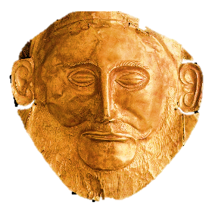
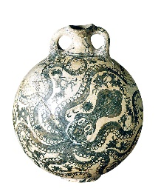
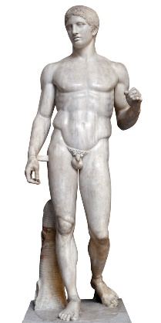
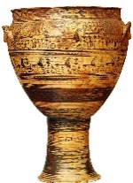
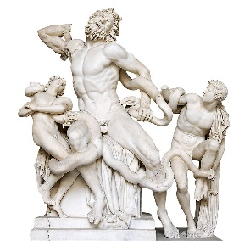
CIVILTÀ CRETESE
CIVILTÀ MICENEA
da queste due civiltà ha origine
città-stato senza mura
stretto rapporto con la natura
città fortezza con mura ciclopiche
oggetti in oro
CIVILTÀ GRECA
si caratterizza per:
interesse per l’uomo
bellezza idealizzata
uso di canoni
si suddivide in 4 periodi
PERIODO DI FORMAZIONE
PERIODO ARCAICO
PERIODO CLASSICO
PERIODO ELLENISTICO
periodo di massimo splendore
ceramica:
stile geometrico
scultura:
visione frontale
pose rigide
scultura:
forte espressività
architettura:
Partenone
scultura:
bellezza ideale e movimento

